Slide 1
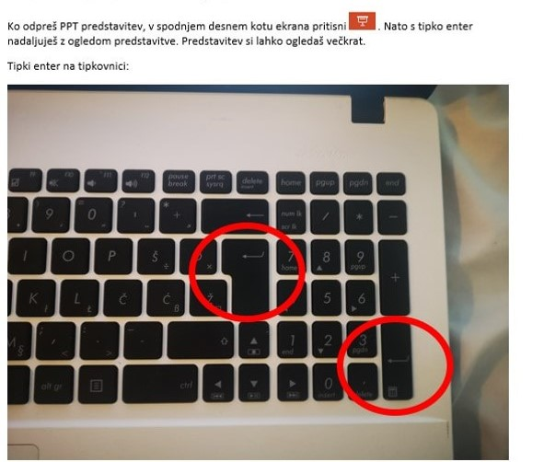

Slide 2
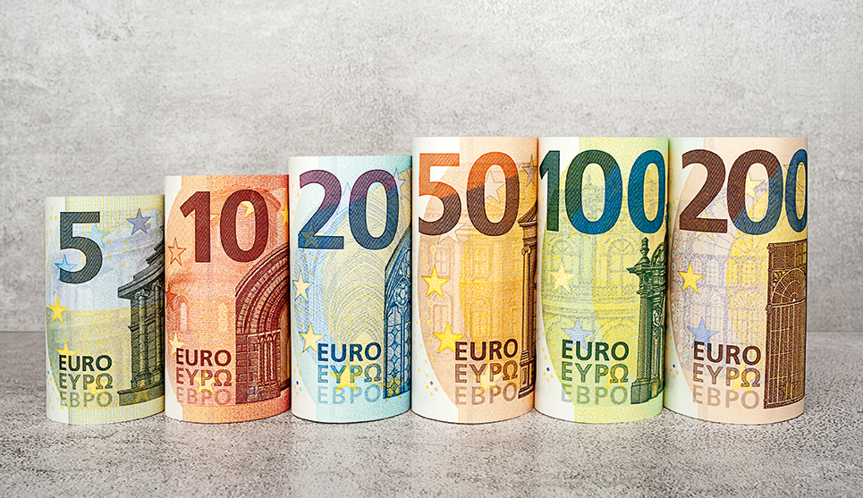
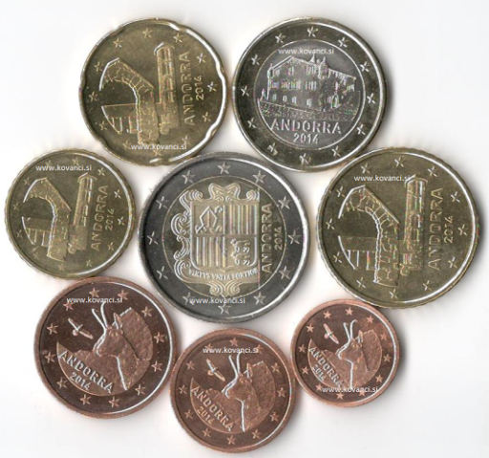
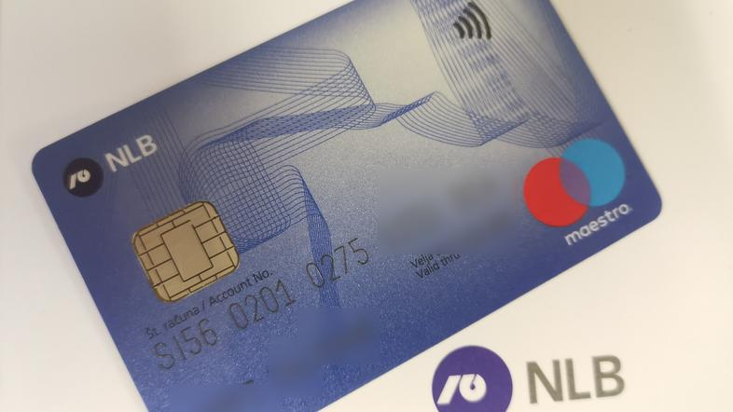
denar
2

Slide 3
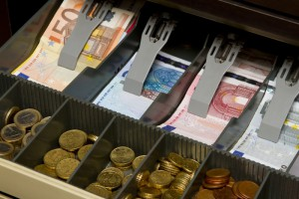
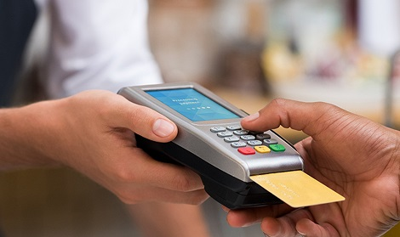
Načini plačevanja
Poznamo več načinov plačevanja

Slide 4
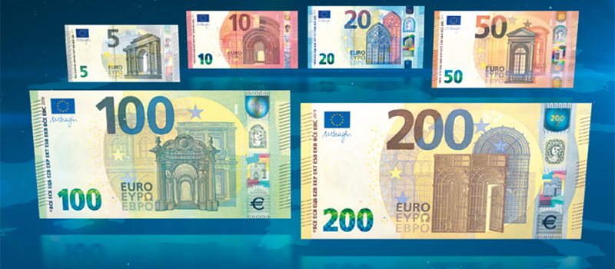
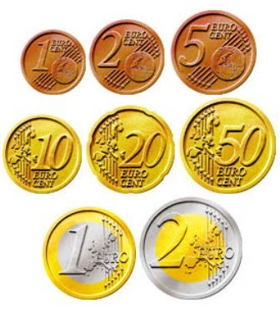
Gotovinsko plačevanje
Kovance in bankovce smo že spoznali.
Ko plačujemo z njimi, temu rečemo GOTOVINSKO PLAČEVANJE,
ker plačujemo z gotovino.

Slide 5
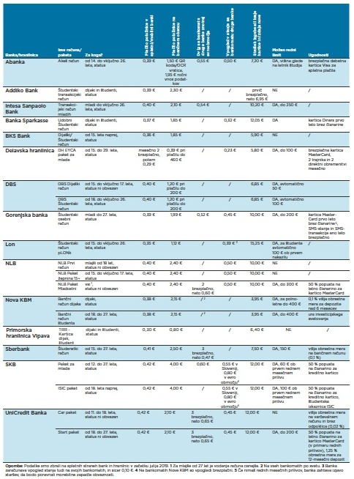
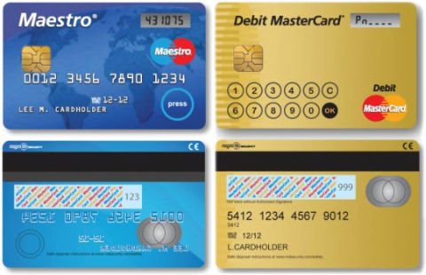
Negotovinsko plačevanje
To je plačevanje s PLAČILNIMI KARTICAMI.
Ali prenos sredstev/nakazovanje na drugi bančni račun.

Slide 6
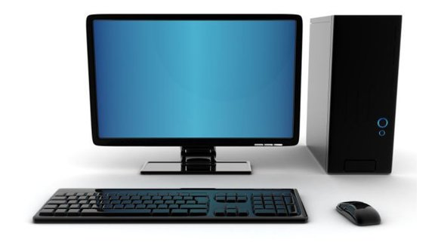
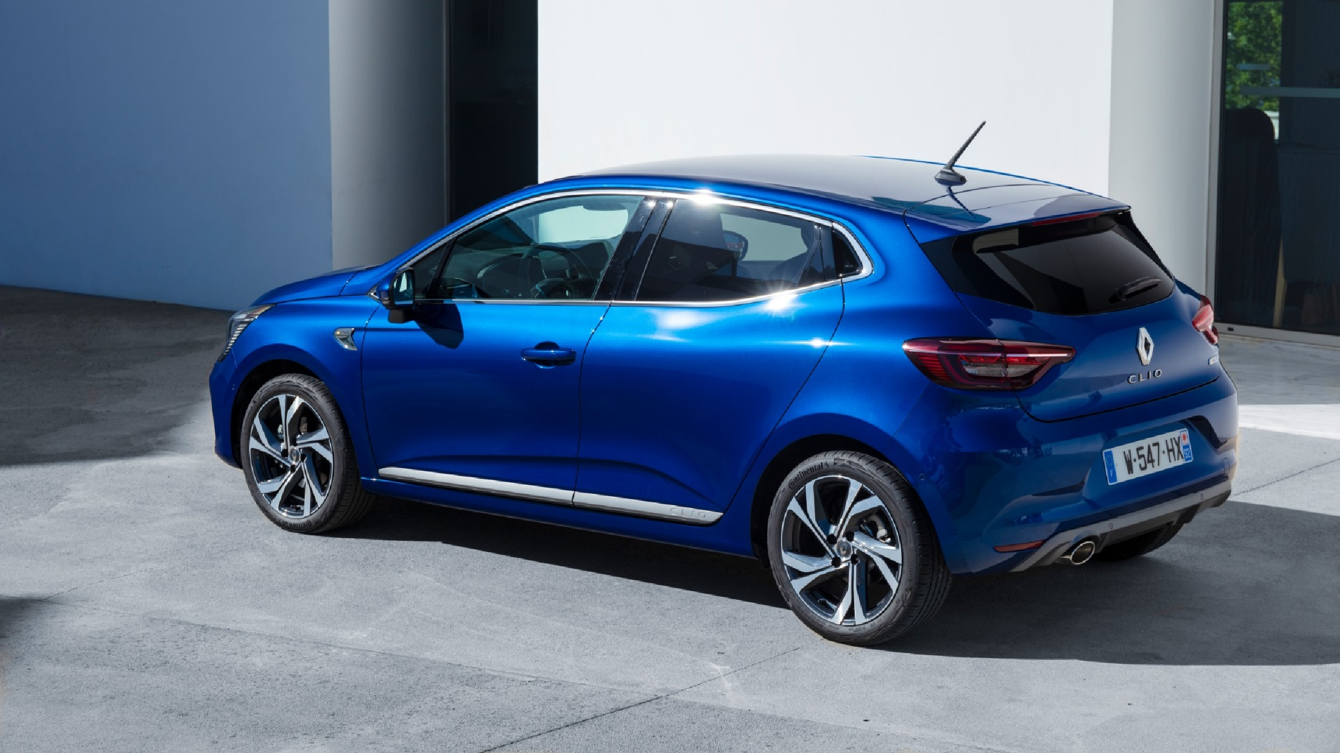
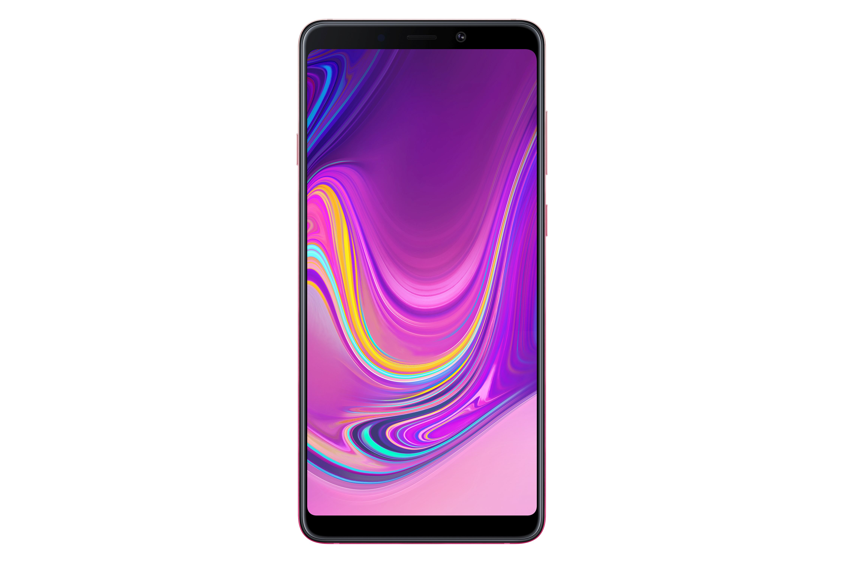
Obročno odplačevanje
Pri večjih/višjih zneskih nam lahko trgovina odobri obročno odplačevanje.
1.000 EUR 20.000 eur
Določen znesek odplačamo v več manjših obrokih/delih.

Slide 7
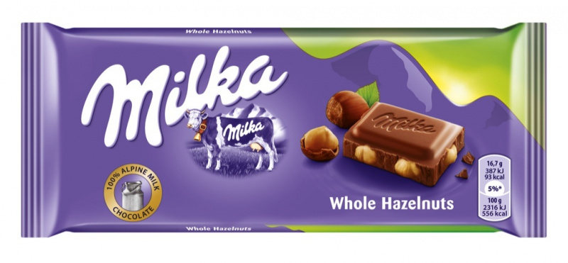
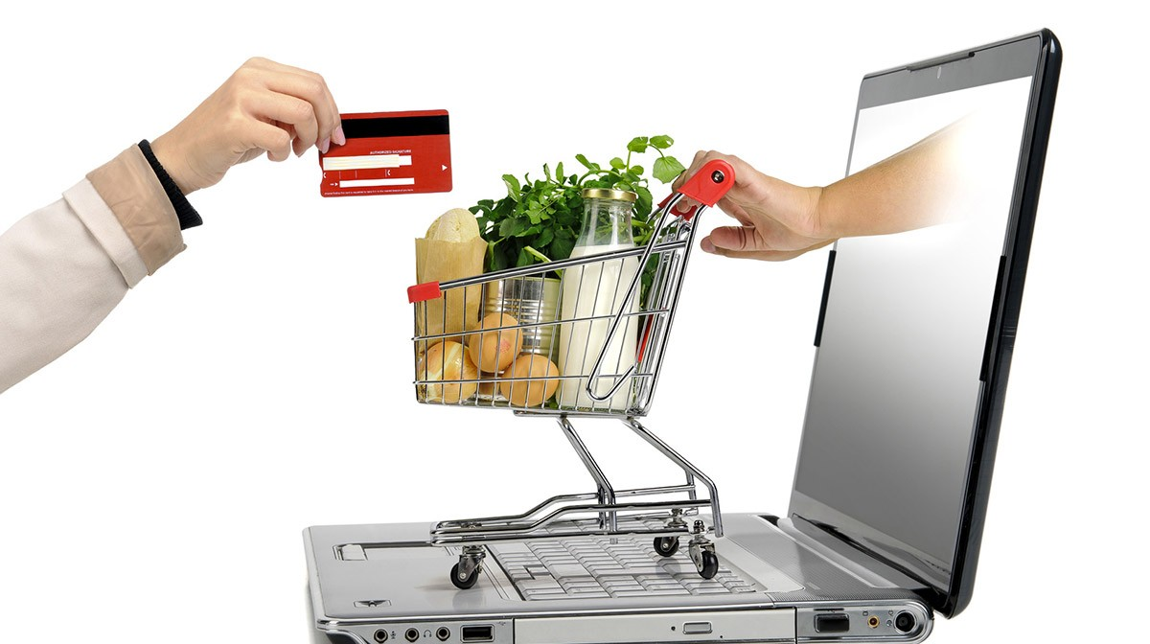
Funkcije denarja
PLAČILNO SREDSTVO – z njim plačujemo za storitve ali izdelke.
Pri plačevanju ima vlogo MENJALNEGA POSREDNIKA, ker ga za nekaj zamenjamo.

Slide 8
Funkcije denarja
Denar je hkrati tudi MERILEC VREDNOSTI (mera vrednosti) – pokaže nam, koliko je izdelek ali storitev vredna.
Denar je tudi HRANILEC VREDNOSTI – čez eno leto bo bankovec za 20 EUR še vedno vreden 20 EUR.
Eden najvarnejših načinov hranjenja denarja je na BANKI.

Slide 9
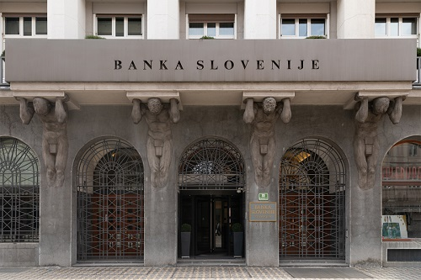
BANKA
Še enkrat si oglej video posnetek o banki in denarju
https://www.youtube.com/watch?v=eKB9S0kjZwM

Slide 10
Zapis v zvezek
V zvezku že imaš naslov DENAR . Pod že napisano snov prepiši besedilo
Načini plačevanja
GOTOVINSKO PLAČEVANJE – plačevanje z bankovci in kovanci
NEGOTOVINSKO PLAČEVANJE – plačevanje s plačilnimi karticami, ali
nakazila sredstev na bančne račune.
OBROČNO PLAČEVANJE – odplačevanje v več manjših delih ali obrokih

Slide 11
Funkcije denarja
Denar je PLAČILNO SREDSTVO – z njim plačujemo za storitve ali izdelke.
Pri plačevanju ima vlogo MENJALNEGA POSREDNIKA, ker ga za nekaj zamenjamo
Denar je hkrati tudi MERILEC VREDNOSTI (mera vrednosti) – pokaže nam, koliko je nek izdelek ali storitev vredna.
Denar je tudi HRANILEC VREDNOSTI – čez eno leto bo bankovec za 20 EUR še vedno vreden 20 EUR.
Eden najvarnejših načinov hranjenja denarja je na BANKI.

Slide 12
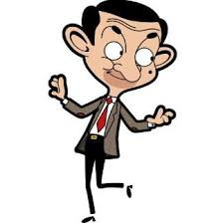
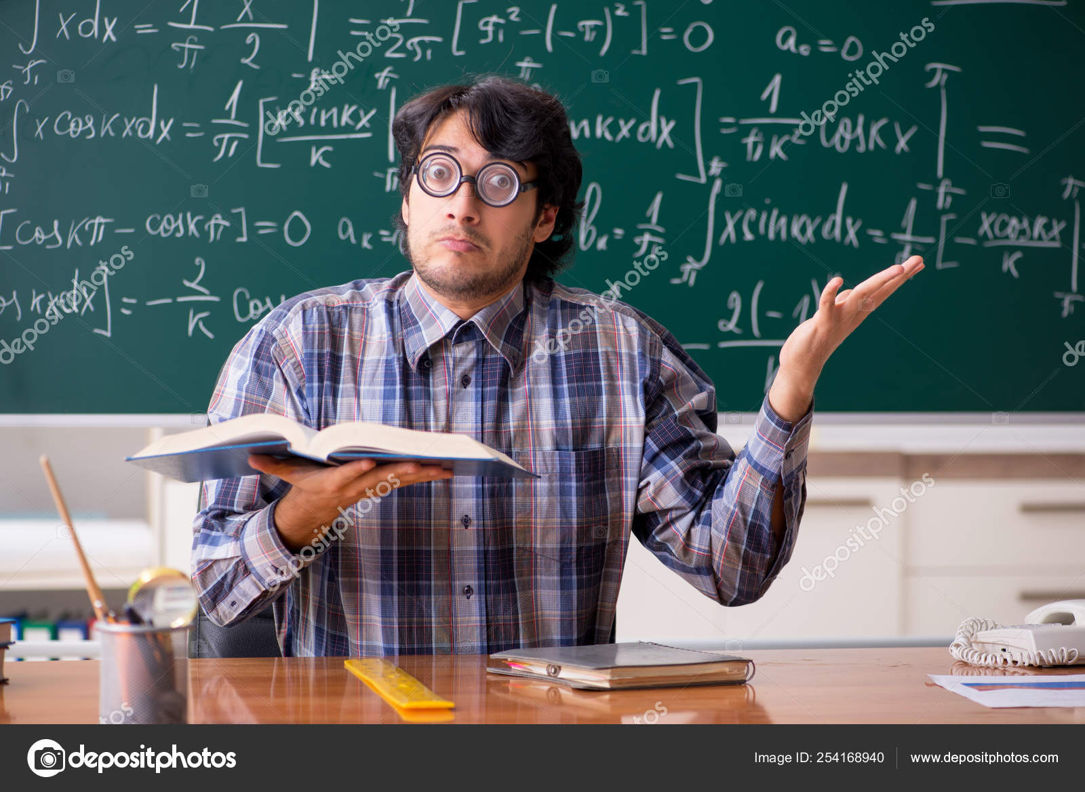
Na koncu odpri učbenik na strani 27 in preberi besedilo (Načini plačevanja in Funkcije denarja).
Uspelo ti je, prišel si do konca!
Želim ti lep dan še naprej
Pripravil: Andrej Filipčič
Avtor učne priprave se fotografij in posnetkov na kakršenkoli način ne lasti. Gradivo je namenjeno izključno v izobraževalne namene.

